Slide 1










OdooSIM : Simulation d’entreprise sur PGI Anthony Tomat
OdooSIM en réponse à quel besoin?
Les entreprises qui tendent à s’informatiser investissent dans des outils informatiques appelés PGI. Dans le but de supporter leurs opérations. En qualité de formateur de futurs professionnels du domaine économie et service, l’école instruit ses étudiants aux notions inhérentes de la gestion d’entreprise, en s’alignant à la réalité économique.
Scope du projet
Le projet consiste à imaginer un scénario et fournir les spécifications nécessaires à la réalisation du jeu. Ces spécifications sont de nature métiers et techniques avec de possibles interactions. Les spécifications concernant les ventes doivent être implémentées dans une version proof of concept du simulateur attestant de la faisabilité du projet.
Participants
Planification
Achat
Production
Vente
Nous avons soif !!!
Demande
MRP
Offre
API
Planificateur
Écosystème OdooSIM
Prix | Quantité demandée
CHF 2.00 | 7
CHF 2.20 | 5
CHF 2.40 | 3
CHF 2.60 | 1
> CHF 2.70 | 0
Prix
OA
Échange d’informations via l’API
Vendeur
Acheteur
Plan de la demande selon élasticité-prix
OF
Production
Le simulateur
L’instance Odoo d’une des équipes Brewery & Co.
Quel scénario de jeu ?
Brewery & Co. produit et commercialise 4 sortes de bières. Ses stocks s’écoulent au travers de 3 canaux de distribution. Ses 220 détaillants agréés revendent les produits aux consommateurs finaux.
En quoi consiste le jeu OdooSIM?
Le jeu simule un environnement économique virtualisé. Il fournit aux étudiants une plateforme attractive où des interactions s’effectuent entre le marché et des sociétés pilotées par plusieurs joueurs. Ces derniers endossent des rôles managériaux tel qu’un manager des ventes.
Quels sont les gains pédagogiques?
Les formations traditionnelles se dispensent de manière unidirectionnelle. Avec les jeux sérieux, ce qui n’est pas le cas. Le joueur est immergé dans un environnement interactif, une histoire. Des échanges sont faits avec un simulateur. Le joueur est donc au centre du processus. Cela rend la formation plus attractive et les concepts théoriques mieux assimilés.
Comment fonctionne le simulateur?
Le simulateur créé des consommateurs avec des besoins spécifiques. Ces besoins sont exprimés sous forme d’un plan de demande avec un rapport prix-quantité. Puis, il se connecte aux instances Odoo; Qui représentent les sociétés Brewery & Co.. Il récupère l’état des stocks et les prix de vente. Suite à cela, il met en œuvre un algorithme de sélection de l’offre pour chacun des besoins. La société qui offre les meilleures conditions conclue la vente et augmente son chiffre d’affaires.
La responsabilité des joueurs
Les joueurs interagissent directement avec le PGI, comme ce serait le cas en entreprise. Ils planifient la production en rapport avec la prévision des ventes, achètent les matières premières, créent et lancent des ordres de fabrications. Tout en surveillant leurs coûts et en visant un objectif de profit maximum.
Exemple de décisions à prendre durant le jeu
Optimiser les stocks et les prix de vente. Choisir des stratégies de pénétration de marché.
Travail de Bachelor de la filière Informatique de gestion. Session 3IG PT, semestre de printemps 2016

Slide 2
OdooSIM : Simulation d’entreprise sur PGI
OdooSIM en réponse à quel besoin?
Dans l’industrie, bon nombre d’entreprise sont informatisée. Les futurs diplômés doivent être opérationnels dès l’obtention de leur Bachelor. Qu’est-ce que cela signifie? Il faut que les étudiants aient une expérience sur des outils informatiques similaires à ceux qu’ils rencontreront dans leur futur job.
OdooSIM donne la possibilité aux étudiants d’acquérir des connaissances sur un PGI, d’appliquer des stratégies business grâce à l’outil, tirer les enseignements d’une expérience 100% pratique et affuter leurs compétences en gestion d’entreprise.
Scope du projet
Imaginer un scénario puis fournir les spécifications métiers et techniques nécessaires à la réalisation du jeu. Les spécifications des ventes doivent être implémentées dans une version proof of concept du simulateur attestant de la faisabilité du projet.
Quel scénario de jeu ?
Brewery & Co. produit et commercialise 4 sortes de bières. Ses stocks s’écoulent au travers de 3 canaux de distribution. Ses 220 détaillants agréés revendent les produits aux consommateurs finaux.
Participants
Planification
Achat
Production
Vente
Nous avons soif !!!
MRP
Offre/Demande
API
Planificateur
Écosystème OdooSIM
Prix | Quantité demandée
CHF 2.00 | 7
CHF 2.20 | 5
CHF 2.40 | 3
CHF 2.60 | 1
> CHF 2.70 | 0
Prix
OA
Échange d’informations
et interactions
Vendeur
Acheteur
Plan de la demande selon élasticité-prix
OF
Production
Le simulateur
Instance équipe X Brewery & Co.
Team A
Team B
Team C
Team D
Comment fonctionne le simulateur?
Le simulateur créé des consommateurs avec des besoins spécifiques. Ces besoins sont exprimés sous forme d’un plan de demande avec un rapport prix-quantité.
Puis, il se connecte aux instances Odoo; Qui représentent les sociétés Brewery & Co.. Il récupère l’état des stocks et les prix de vente. Suite à cela, il met en œuvre un algorithme de sélection de l’offre pour chacun des besoins. La société qui offre les meilleures conditions conclue la vente et augmente son chiffre d’affaires.
Le simulateur emploi aussi les éléments métiers de chacun des processus pour en changer les statuts et faire évoluer l’histoire.
Exemple d’interaction : Le simulateur récupère une demande d’approvisionnement avec l’API, lit la date et simule le délai de livraison (1 jours = 60 secondes). Une fois atteint, il ajoute la quantité achetée en stock et termine le flux d’achat.
Ordre Achat
Visualiser le bilan
Changer prix
Exécuter MRP
Visualiser stock
Acheter Houblon
Libérer des OF
OF de 27 articles
IHM Web
Instance A
+
DB
Instance B
+
DB
Instance C
+
DB
Instance D
+
DB
Odoo Common Core
Solution PGI Odoo
Accès externe via API XML/RPC
éléments de planification
Élément de l’achat
Élément de la production
Élément des ventes
HTTP/HTTPS
Offre/Demande (algorithme)
Requis indépendant
Ordre d’achat
Ordre de fabrication
Commande client
OdooSIM
Anthony Tomat – Travail de Bachelor de la filière Informatique de gestion. Session 3IG PT, semestre de printemps 2016
Notes:
Dans l’industrie, bon nombre d’entreprise se sont informatisée. Les futurs diplômés du domaine économie et service doivent pouvoir être opérationnels dès l’obtention de leur Bachelor. Que signifie ceci? Il faut que les étudiants aient une expérience sur des outils informatiques similaires à ceux qu’ils rencontreront dans leur futur job.
OdooSIM donne la possibilité aux étudiants d’acquérir des connaissances sur un PGI, d’appliquer des stratégies business grâce à l’outil, tirer les enseignements d’une expérience 100% pratique et affuter leurs compétences en gestion d’entreprise.

Slide 3
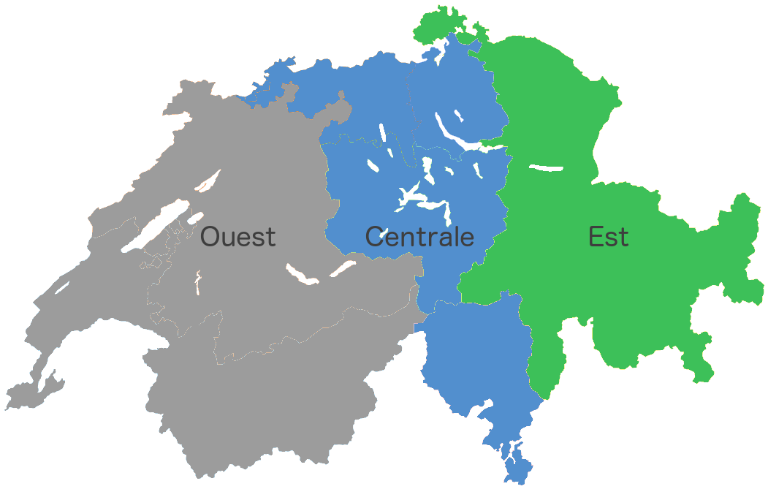

OdooSIM : Simulation d’entreprise sur PGI
Scope du projet
Imaginer un scénario puis fournir les spécifications métiers et techniques nécessaires à la réalisation du jeu. Les spécifications des ventes doivent être implémentées dans une version proof of concept du simulateur attestant de la faisabilité du projet.
OdooSIM en réponse à quel besoin?
Dans l’industrie, bon nombre d’entreprise sont informatisée. Les futurs diplômés doivent être opérationnels dès l’obtention de leur Bachelor. Qu’est-ce que cela signifie? Il faut que les étudiants aient une expérience sur des outils informatiques similaires à ceux qu’ils rencontreront dans leur futur job.
OdooSIM donne la possibilité aux étudiants d’acquérir des connaissances sur un PGI, d’appliquer des stratégies business grâce à l’outil, tirer les enseignements d’une expérience 100% pratique et affuter leurs compétences en gestion d’entreprise.
Brewery & Co.
Nous avons soif !!!
Participants
Écosystème OdooSIM
Planification
Achat
Production
Vente
Prix | Qté. demandée
2.00 | 7
2.20 | 5
2.40 | 3
2.60 | 1
>2.70 | 0
API
MRP
Brewery & Co. produit et commercialise 4 bières. Elle écoule ses stocks dans 3 canaux de distribution. Ses 220 détaillants revendent les produits aux consommateurs finaux.
Planificateur
Prix
OA
Vendeur
Acheteur
Plan de la demande selon élasticité-prix
OF
Le simulateur
Production
Team A
Team B
Team C
Team D
Instance équipe X Brewery & Co.
Comment fonctionne le simulateur?
Le simulateur créé des consommateurs avec des besoins spécifiques. Ces besoins sont exprimés sous forme d’un plan de demande avec un rapport prix-quantité.
Puis, il se connecte aux instances Odoo; Qui représentent les sociétés Brewery & Co.. Il récupère l’état des stocks et les prix de vente. Suite à cela, il met en œuvre un algorithme de sélection de l’offre pour chacun des besoins. La société qui offre les meilleures conditions conclue la vente et augmente son chiffre d’affaires.
Le simulateur emploi aussi les éléments métiers de chacun des processus pour en changer les statuts et faire évoluer l’histoire.
Exemple d’interaction : Le simulateur récupère une demande d’approvisionnement avec l’API, lit la date et simule le délai de livraison (1 jours = 60 secondes). Une fois atteint, il ajoute la quantité achetée en stock et termine le flux d’achat.
Ordre Achat
Visualiser le bilan
Changer prix
Exécuter MRP
Visualiser stock
Acheter Houblon
Libérer des OF
OF de 27 articles
IHM Web
Instance A
+
DB
Instance B
+
DB
Instance C
+
DB
Instance D
+
DB
Odoo Common Core
Solution PGI Odoo
Accès externe via API XML/RPC
éléments de planification
Élément de l’achat
Élément de la production
Élément des ventes
HTTP/HTTPS
Offre/Demande (algorithme)
Requis indépendant
Ordre d’achat
Ordre de fabrication
Commande client
OdooSIM
Anthony Tomat – Travail de Bachelor de la filière Informatique de gestion. Session 3IG PT, semestre de printemps 2016
Notes:
Dans l’industrie, bon nombre d’entreprise se sont informatisée. Les futurs diplômés du domaine économie et service doivent pouvoir être opérationnels dès l’obtention de leur Bachelor. Que signifie ceci? Il faut que les étudiants aient une expérience sur des outils informatiques similaires à ceux qu’ils rencontreront dans leur futur job.
OdooSIM donne la possibilité aux étudiants d’acquérir des connaissances sur un PGI, d’appliquer des stratégies business grâce à l’outil, tirer les enseignements d’une expérience 100% pratique et affuter leurs compétences en gestion d’entreprise.

